Slide 1
Семейные гербы

Slide 2

На рисунке изображен герб нашей семьи. Голубь с оливковой веточкой означает, что наша семья живет с мире и согласии. Шлем означает готовность нашей семьи защитить Родину. На гербе нарисована сова с книгой - это символ учения и мудрости. Моя бабушка работает учителем. Мы любим спорт – поэтому на гербе есть лыжи и мяч. Муравей – символ трудолюбия. Наша семья любит работать на работе, дома и на даче. Груша – символ любви и материнства. Моя мама доктор. Она помогает деткам родиться на свет. Девиз нашей семьи: «Счастлив тот, кто счастлив дома».

Slide 3

Наша семья очень любит зиму, мы вместе ходим на каток. Поэтому на гербе изображены коньки. Краски и цветные карандаши – символ того, что наша жизнь раскрашена яркими красками.

Slide 4
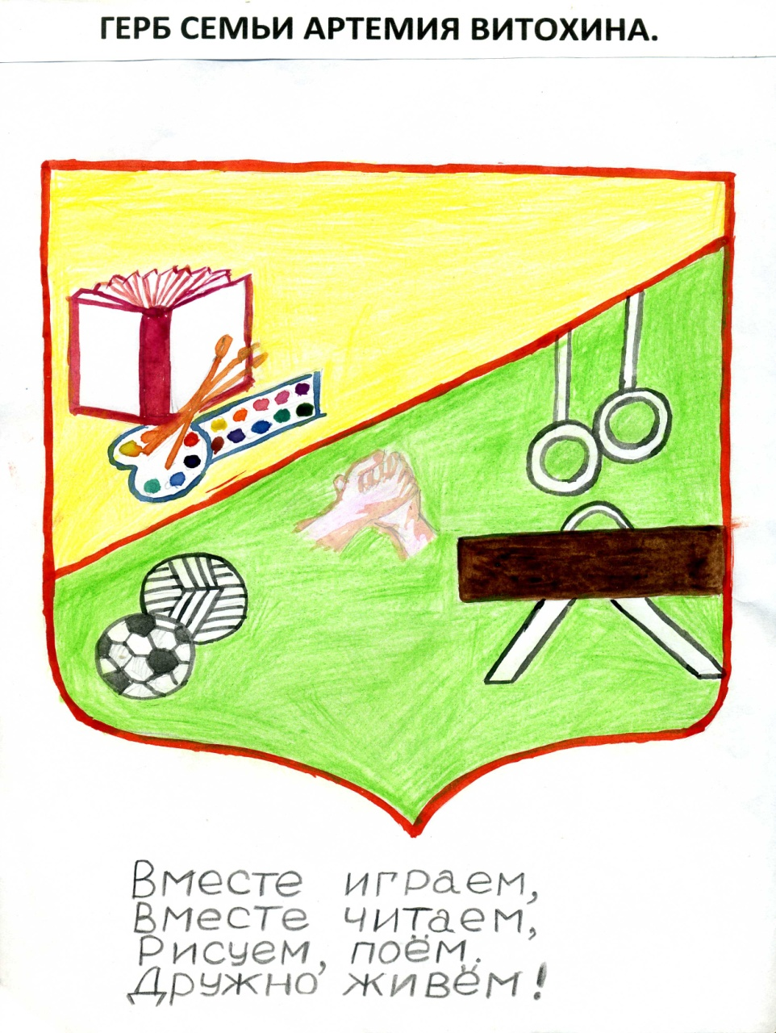
Наша семья очень любит заниматься спортом, поэтому на гербе изображен разный спортивный инвентарь. Мы очень любим рисовать. В нашей семье большая библиотека и мы очень любим читать книги. Девиз нашей семьи:
«Вместе мы играем,
Вместе читаем,
Рисуем, поём,
Дружно живем!»

Slide 5

На рисунке изображен герб нашей семьи. Сердце – символ любви. Мы очень любим друг друга и дорожим этой любовью. Любим читать книги, т.к. книга – источник знаний. Любим вместе играть. Девиз нашей семьи: «В семье нашей радость сияет, как солнце. Мы вместе читаем, играем, смеемся. Мы уважаем и любим друг друга. Для нас нет дороже семейного круга!»

